Slide 1
E4-H题
作者：何启荣

Slide 2
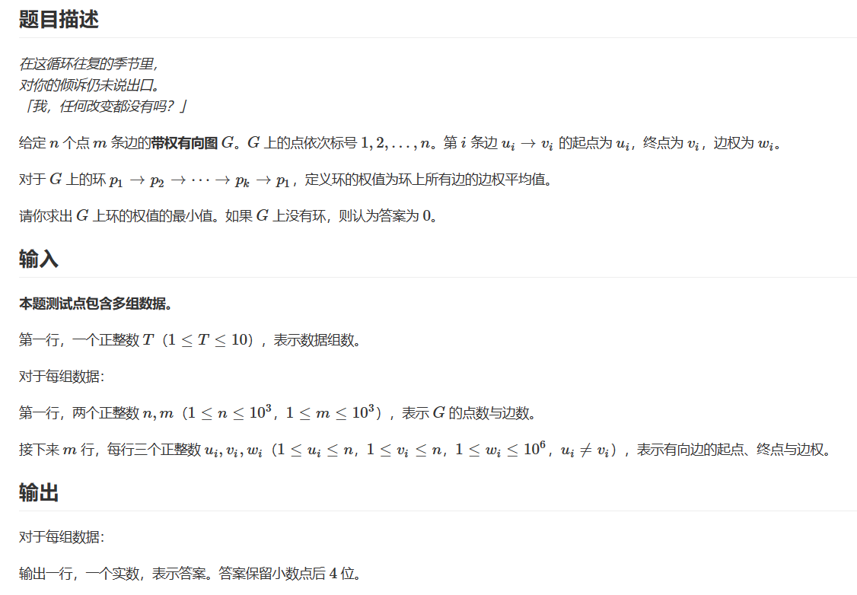

Slide 3
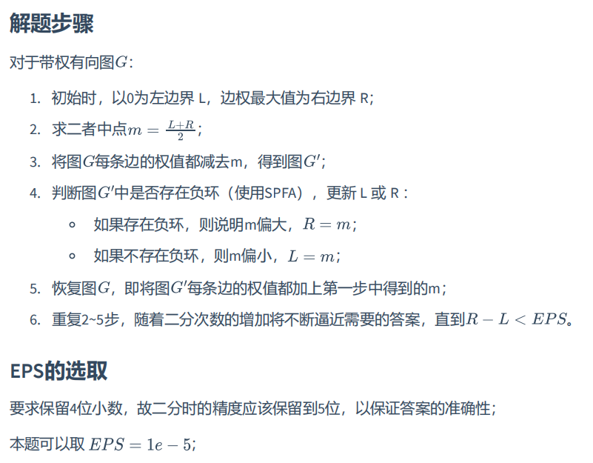
解题思路：二分法+SPFA判断负环

Slide 4
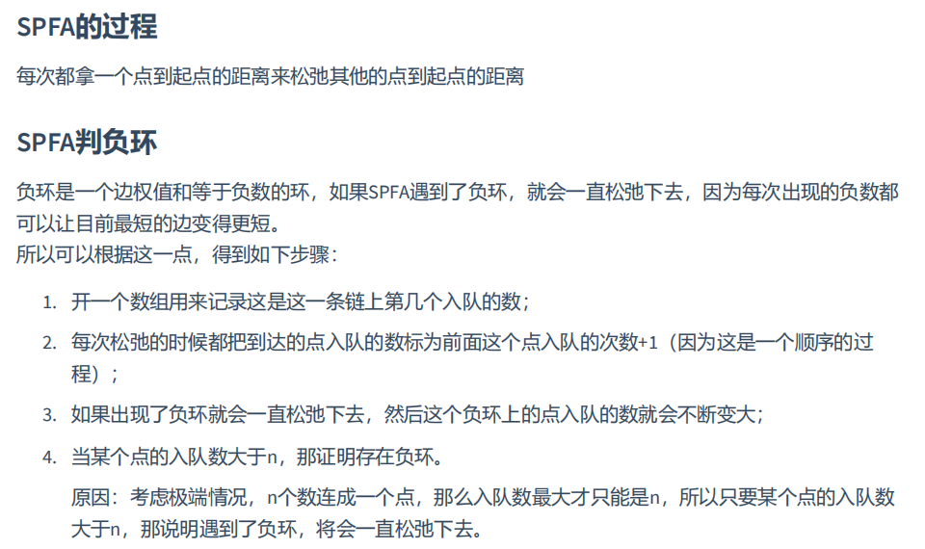
SPFA判断负环

Slide 5
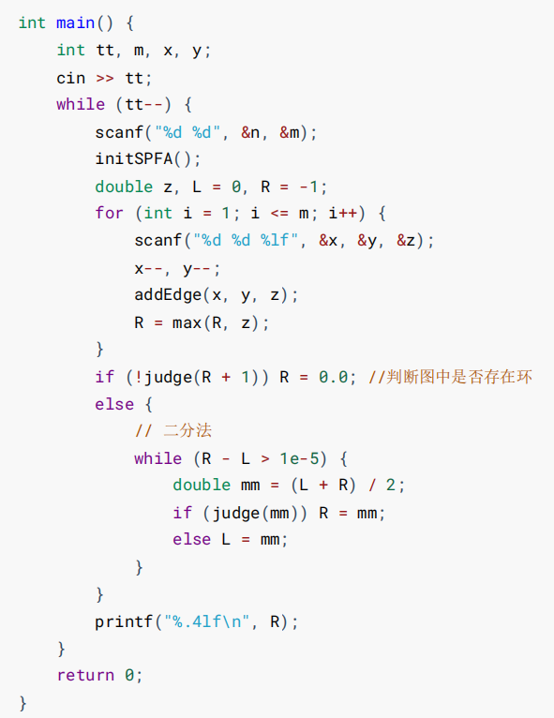
核心代码

